Slide 1




«Модели и механизмы
сетевого взаимодействия
организаций общего
и профессионального образования
Правовые аспекты»
Павлищук Г.А., зам директора по УМР,

Slide 2
…Мы будем браться за людей с детских, с юношеских лет, главную ставку будем делать на молодёжь.
Будем вырывать духовные корни, опошлять и уничтожать основы духовной нравственности. Мы будем расшатывать таким образом поколение за поколением
план Алена Даллеса (директор ЦРУ с 1953 по 1961г.г.)

Slide 3
Ключевой вывод
образовательные институты —
системы общего и профессионального образования —
находятся в первой линии защиты общественного самосознания и устойчивых ценностей
согласованная сеть взаимодействия образовательных организаций, подкреплённая чёткими моделями и правовыми механизмами

Slide 4

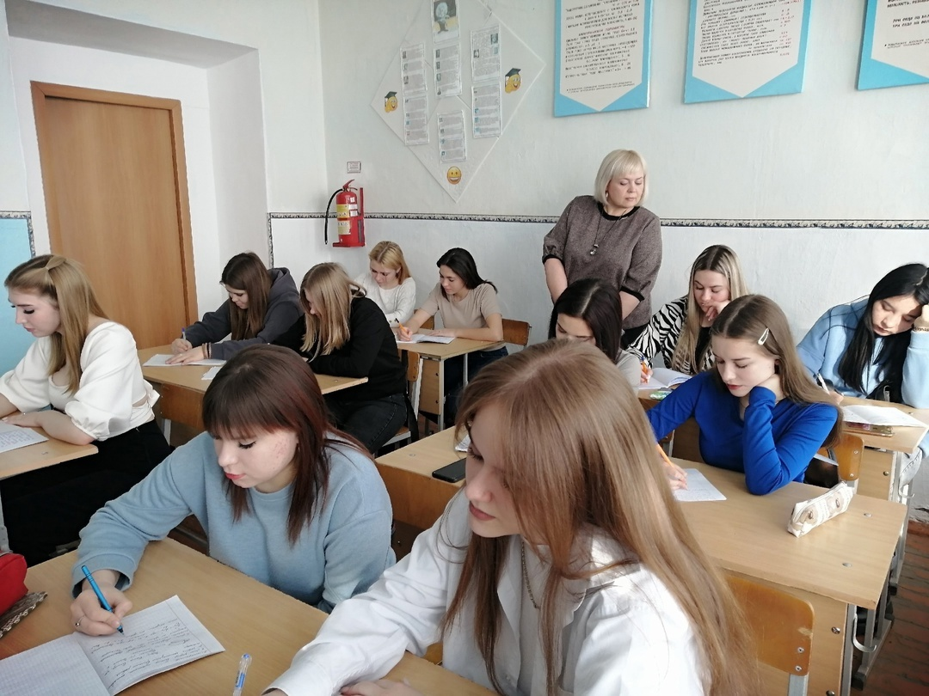
Воспитание социально ответственной позиции обучающихся в условиях сетевого взаимодействия общего и профессионального образования

Slide 5
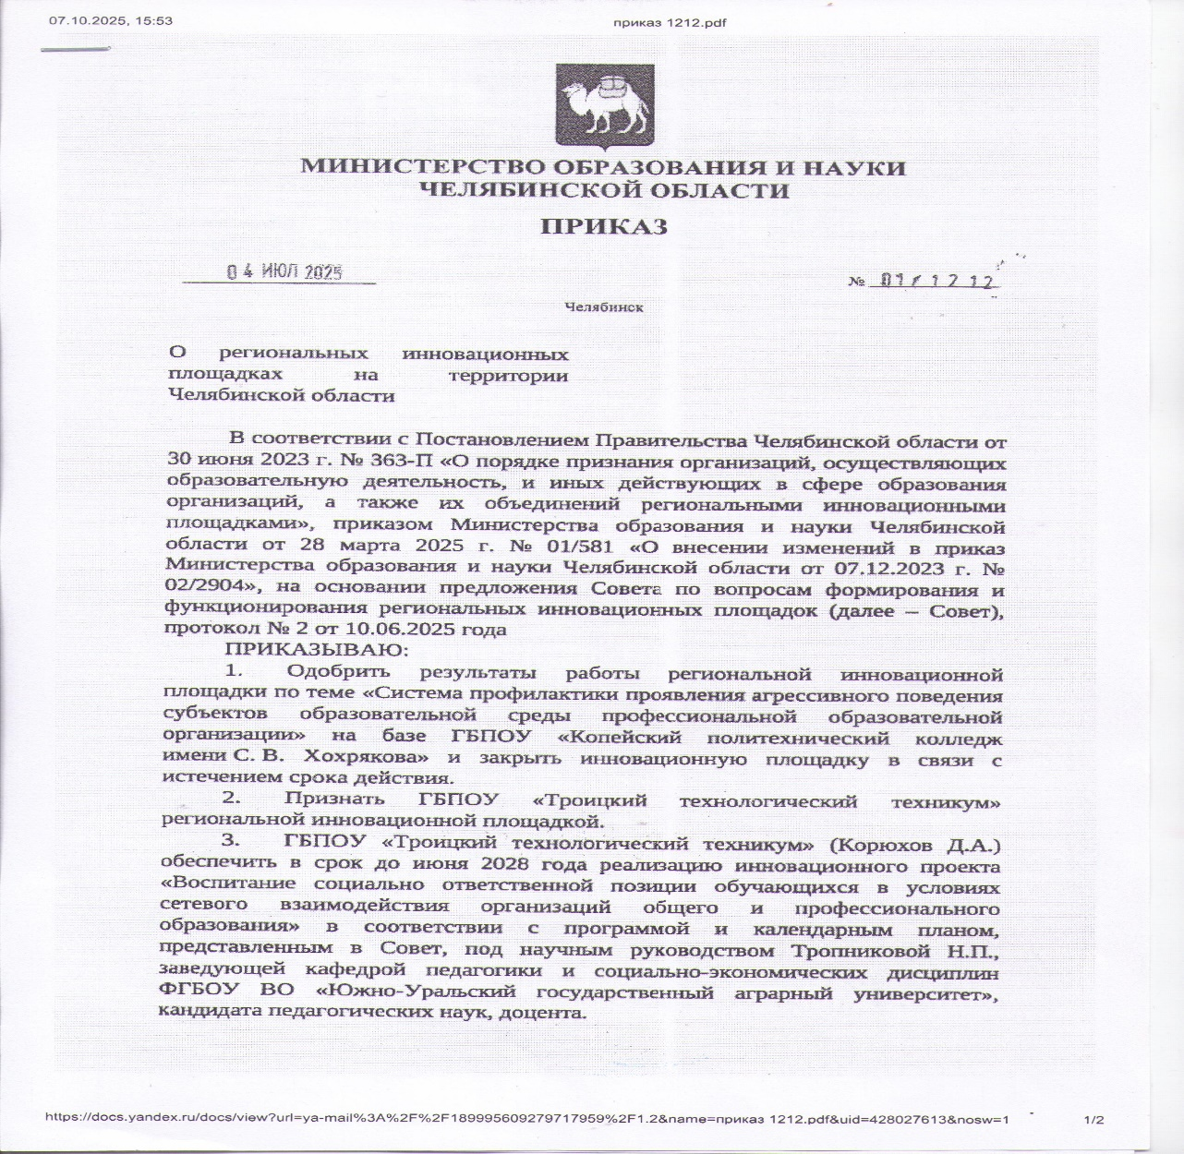
Приказ Министерства образования и науки Челябинской области от 4 июня 2025 №01/1212

Slide 6
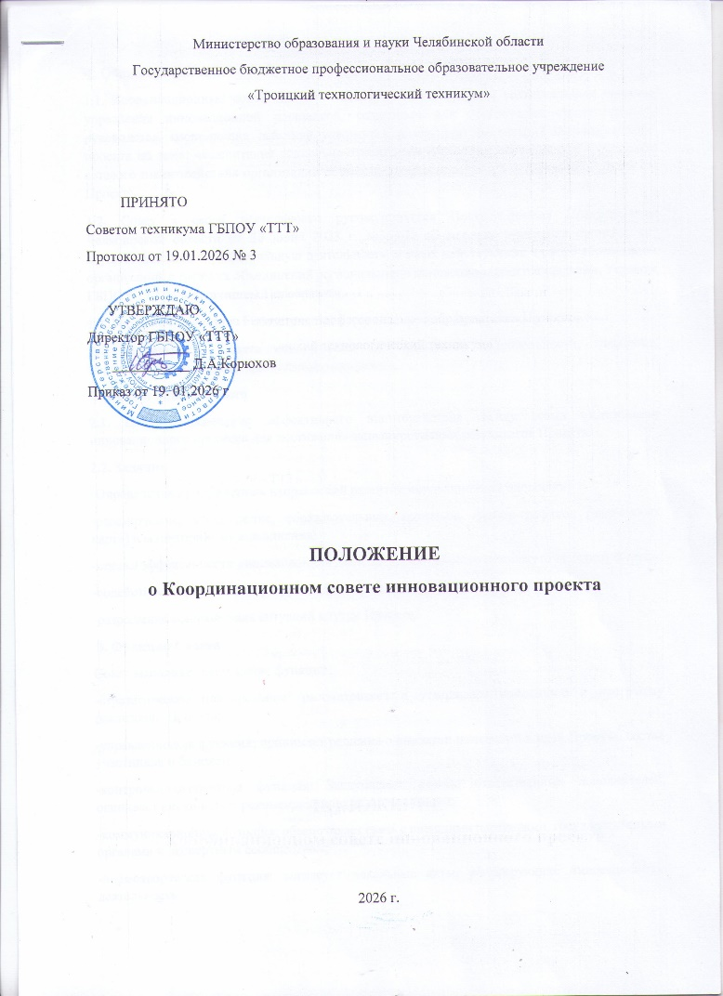
Правовые механизмы инновационной площадки ГБПОУ «Троицкий технологический техникум»
Орган управления инновационной площадкой координационный Совет:
планирует
контролирует
оценивает и помогает проекту двигаться дальше

Slide 7

Задачи Координационного совета
3. Помогать привлекать ресурсы (деньги, кадры, информацию)
4. Разрешать конфликты внутри проекта
2. Утверждать образовательные программы и «дорожные карты», следить за их исполнением
1. Определять приоритеты развития площадки
ЗАДАЧИ
СОВЕТА

Slide 8

1 Стратегическое планирование
2 Управление
3. Контроль и экспертиза
4. Коммуникация
5 Нормотворчество
ФУНКЦИИ
СОВЕТА

Slide 9
Персональный состав утверждается приказом руководителя организации.
Постоянные члены: председатель, заместитель председателя, координатор, кураторы проектов, аналитики, IT‑специалисты, секретарь
По согласованию могут подключаться: представители администрации, научный руководитель, внешние эксперты, партнеры и инвесторы
СОСТАВ
СОВЕТА

Slide 10
ИТОГИ РАБОТЫ СОВЕТА
Решения Совета фиксируются в протоколы
Коллегиальность учитывает мнения
готовит отчёты по итогам работы
Решения доводятся до участников
Совет оперативно быстро реагирует
управленцы практики эксперты
Состав закреплен Приказом

Slide 11
Положение о кураторе группы
Основные обязанности кураторов:
планировать и проводить воспитательные мероприятия и проектные сессии;
сопровождать группы при реализации и волонтёрских инициатив;
вести учёт участников, фиксировать достижения и проблемы;
обеспечивать связь с родителями, партнёрами и администрацией;
своевременно сообщать о рисках и конфликтных ситуациях и участвовать в их разрешении.

Slide 12
Положение о социально-психологической службе техникума
Функции СПС:
обеспечивает психолого‑социальную поддержку обучающихся
выступает узловым звеном в сети взаимодействия с общеобразовательными организациями
проводит диагностику эмоциональных и поведенческих рисков обучающихся, согласно программы реализации инновационного проекта по обозначенной теме
консультирует педагогов и родителей

Slide 13
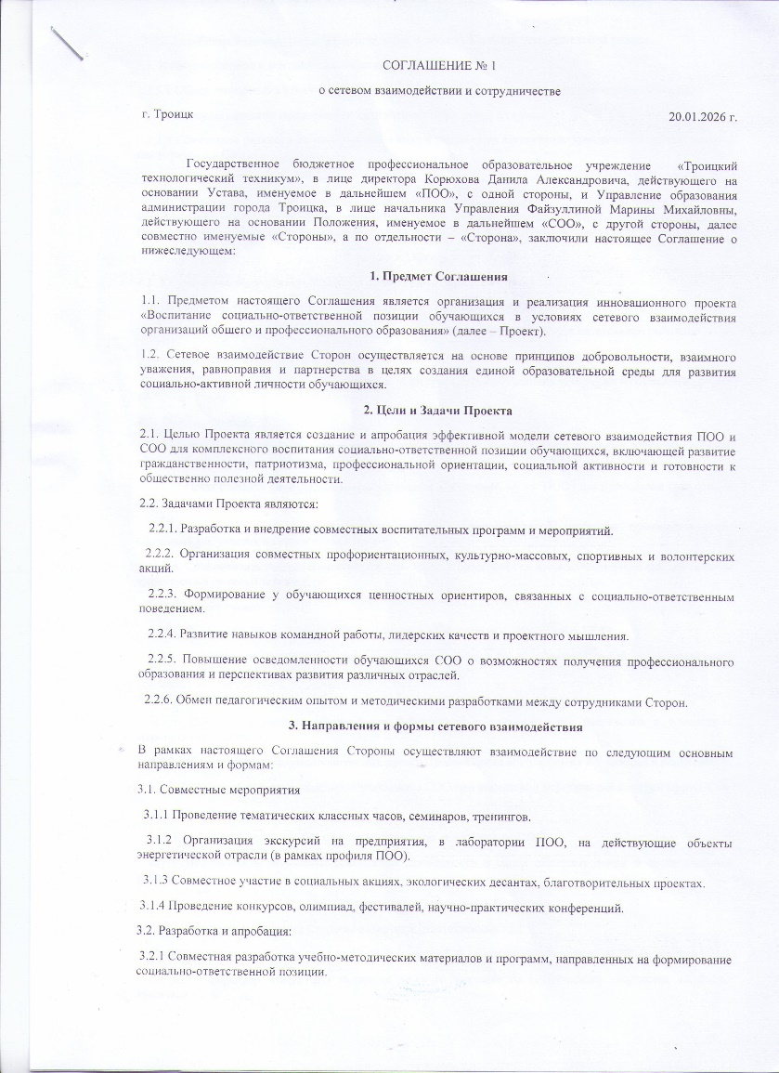
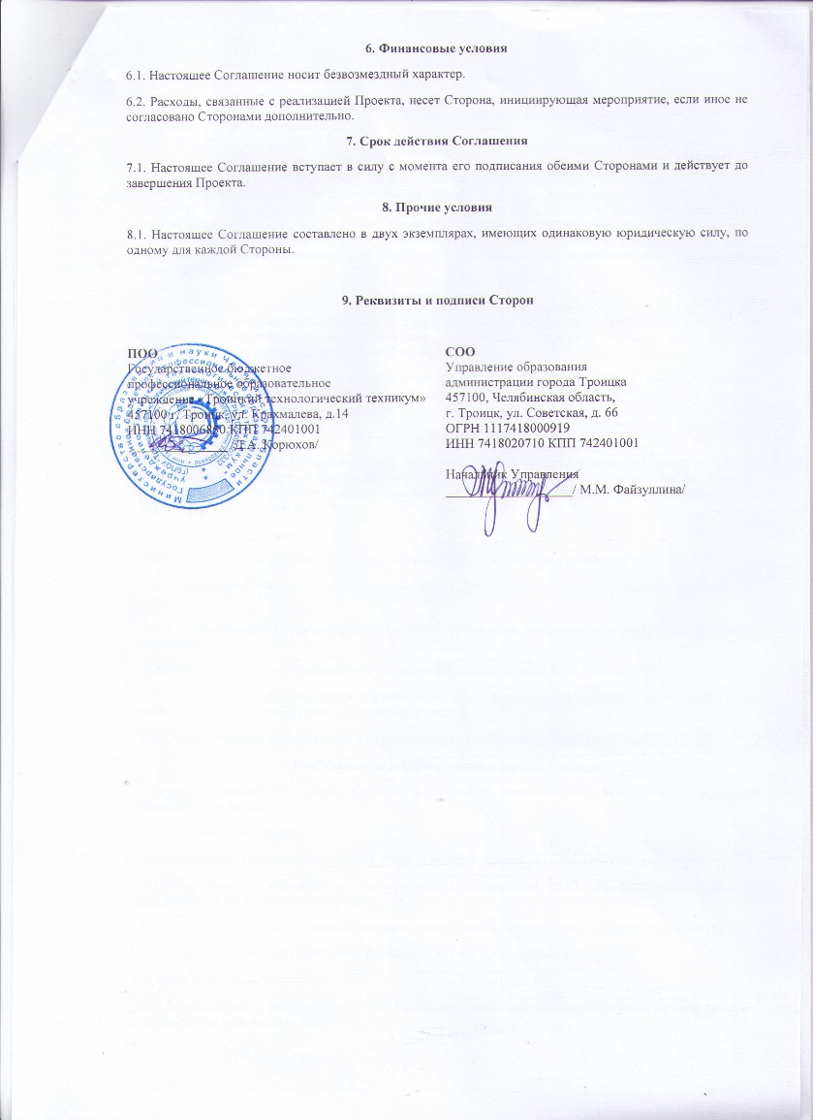
Соглашение о сетевом взаимодействии и сотрудничестве

Slide 14
Соглашение о сетевом взаимодействии и сотрудничестве
Обязанности ПОО (профессиональной организации образования)
Обязанности СОО (общеобразовательной организации)
Координация - ответственные лица от каждой стороны:
от ПОО — заместители директора по УМР и по ВР;
от СОО — директор школы или уполномоченное лицо

Slide 15
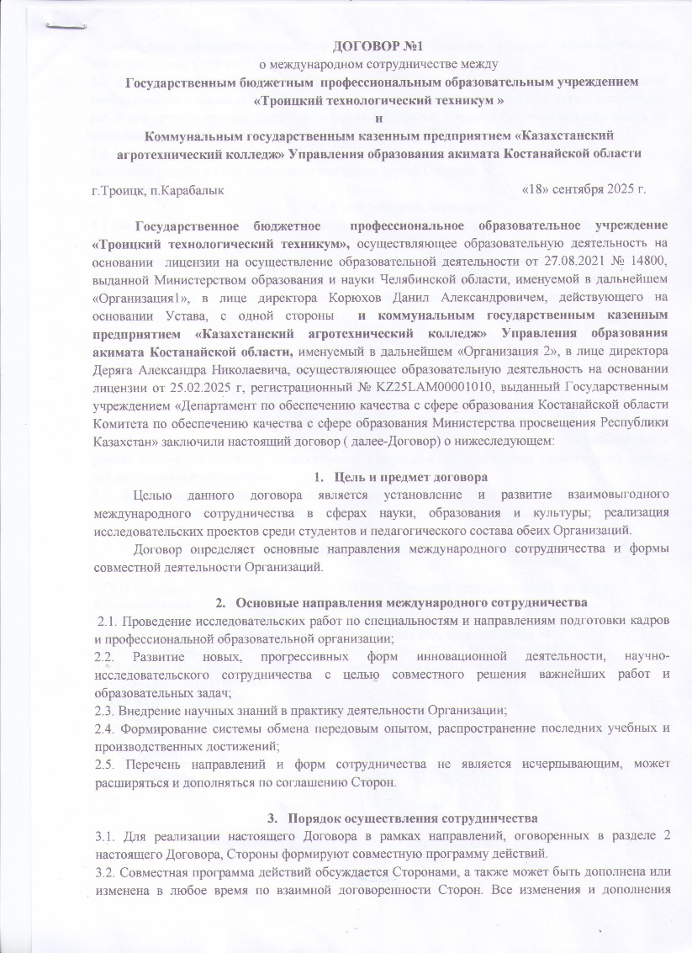
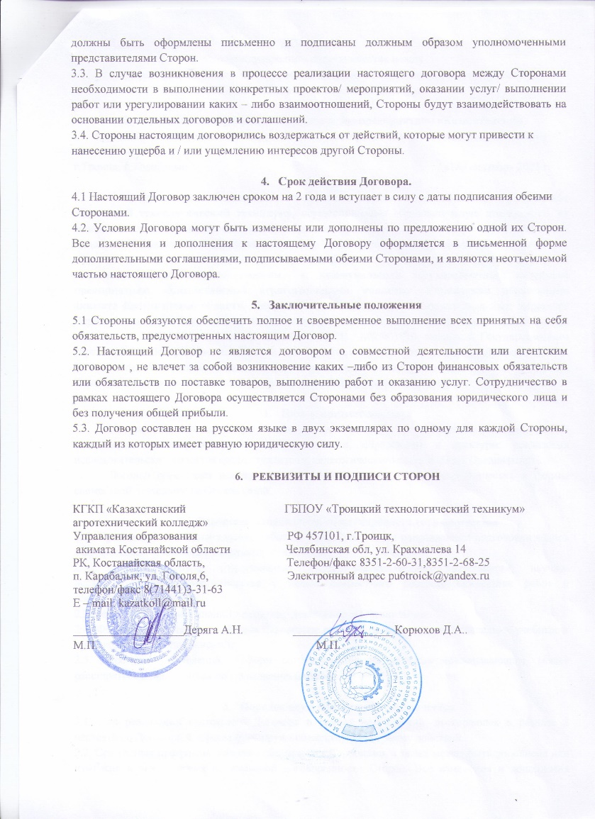
Договор о международном сотрудничестве

Slide 16
МОДЕЛЬ МЕХАНИЗМА
Сетевое взаимодействие
ОО
ПОО
механизмы реализации модели воспитания социально-ответственной позиции обучающихся в условиях сетевого взаимодействия организаций общего и профессионального образования

Slide 17
МЕХАНИЗМЫ РЕАЛИЗАЦИИ МОДЕЛИ
создание и успешное функционирование онлайн-платформы для обмена опытом между обучающимися и педагогами этих организаций
использование интерактивных методов обучения и воспитания
вовлечение в реализацию социальных проектов

Slide 18
МЕХАНИЗМЫ РЕАЛИЗАЦИИ МОДЕЛИ
1
2
3
4
5
внедрение совместных образовательных программ и волонтёрских проектов
развитие навыков социального проектирования
расширять профессиональную ориентацию учащихся.
онлайн-платформа для сотрудничества, обмена опытом
юридическая фиксация взаимодействия(соглашения, регламенты, протоколы защиты персональных данных и обеспечения безопасности)

Slide 19

Воспитание социальной ответственности как ценности.
Развитие внутреннего ценностного отношения личности к обществу.

Slide 20
«Модели и механизмы
сетевого взаимодействия
организаций общего
и профессионального образования
Правовые аспекты»
Павлищук Г.А., зам директора по УМР,

